Slide 1
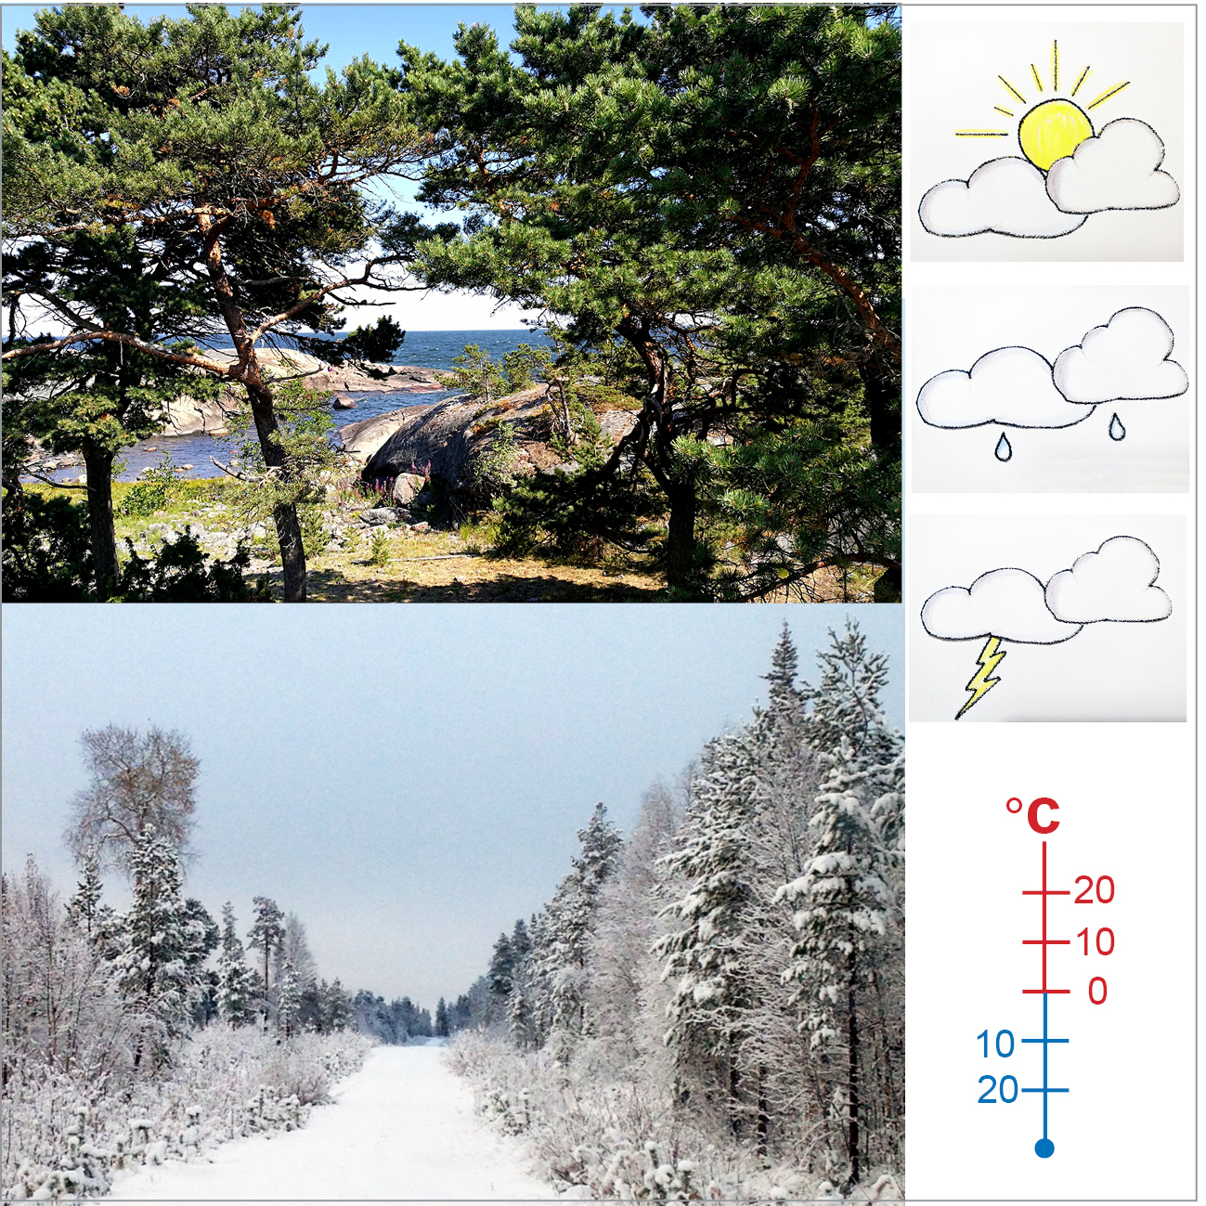
LUONTO JA SÄÄ
LUONTO JA SÄÄ
luonto s.3
eläimet s.5
Minkälaista säätä on luvattu?
Paljonko ulkona on asteita?
Ulkona on liukasta.
Itikat ovat iso riesa.
1

Slide 2
sää
luonto
lämpötila
säätiedotus
pilvi
metsä
niitty
puu
sateinen
sadekuuro
poutapilvi
pelto
nurmikko
lehtipuu
aurinkoinen
raekuuro
sadepilvi
niitty
heinä
havupuu
pilvinen
lumisade
sateenkaari
suo
sammal
hedelmäpuu
puolipilvinen
lumipyry
aurinko
oja
jäkälä
pensas
tuulinen
räntäsade
joki
levä
marjapensas
myrsky
pakkanen
lampi
hiekka
vilja
ukkonen
järvi
multa
vehnä
salama
meri
siemen
ohra
sumuinen
ranta
taimi
kaura
tulva
saari
kukka
ruis
hurrikaani
kallio
rypsi
maanjäristys
vuori
tunturi
2
3

Slide 3
marjastaa
sienestää
kotieläin
maapallo
puolukka
sieni
eläin
lammas
avaruus
mustikka
kantarelli
koira
hevonen
maailma
vadelma
suppilovahvero
kissa
lehmä
planeetta
lakka
tatti
kani
kana
tähti
mansikka
herkkutatti
hamsteri
kukko
kuu
marsu
sika
aurinko
käärme
poni
pilvi
akvaariokala
aasi
ankka
ruokasieni
kalkkuna
myrkkysieni
kärpässieni
4
5

Slide 4
metsäneläin
lintu
kala
hyönteinen
hirvi
saukko
pikkulintu
ahven
made
hyttynen
karhu
majava
varis
hauki
siika
itikka
kettu
sammakko
harakka
silakka
kuha
kärpänen
susi
lepakko
haukka
särki
lohi
ampiainen
ilves
hiiri
kotka
muikku
punkki
ahma
rotta
fasaani
lahna
poro
myyrä
pulu
peura
pöllö
kauris
jänis
orava
siili
virveli
mato-onki
katiska
verkko
6
7

